Slide 1
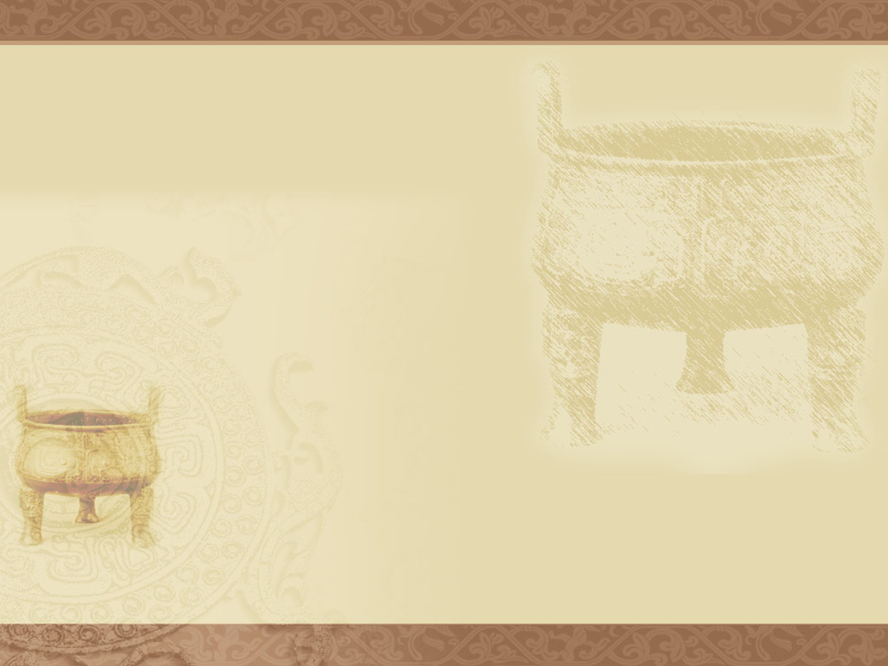
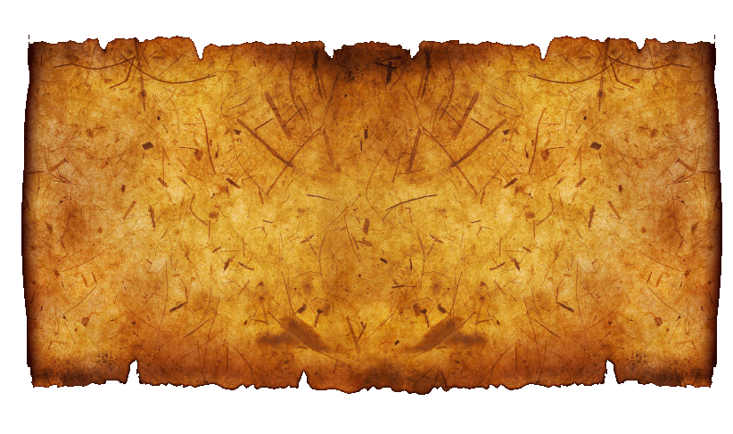

第五课 青铜器与甲骨文

Slide 2
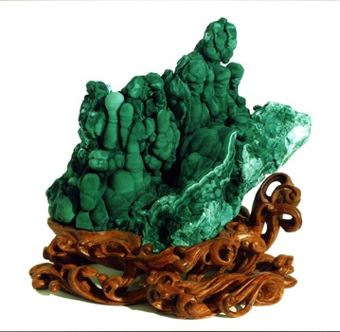
孔雀石
一、青铜器的高超工艺
什么是青铜?
天然矿石（孔雀石）
纯铜（红铜）
青铜（红铜与铅、锡的合金）

Slide 3
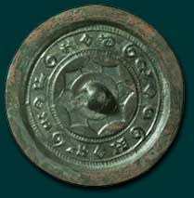
一、青铜器的高超工艺
出现
原始社会后期：
代表：
齐家文化遗址出土的铜镜

Slide 4
一、青铜器的高超工艺
1.特点：
数量增多，种类逐渐丰富
2.用途：
饮食、祭祀、军事
3.功能：
食器——礼器
商朝以后：
4.代表：
司母戊鼎、四羊方尊、利簋

Slide 5
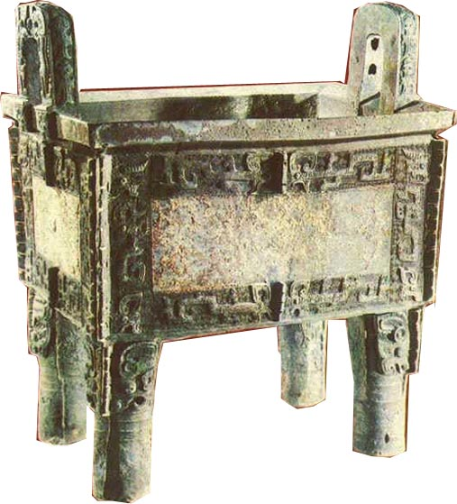
司母戊鼎
重832.84千克
是迄今世界上出土的最重的青铜器。
1.1米
1.33米

Slide 6
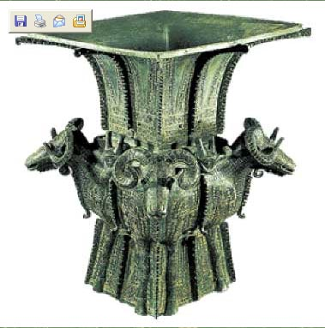
四羊方尊
蕉叶形
纹理清晰
四只大卷角羊
羊的前腿

Slide 7
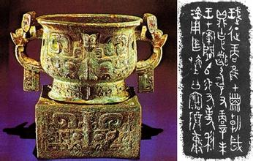
利簋，
又名“武王征商簋”，已发现最早的西周青铜器，
高28厘米，口径22厘米，重7.95千克。
器内底铸铭文记载了甲子日清晨周武王在牧野伐纣这一历史事件。
[guǐ]
利簋及利簋铭文

Slide 8
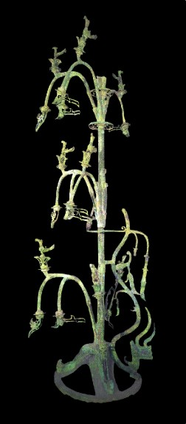
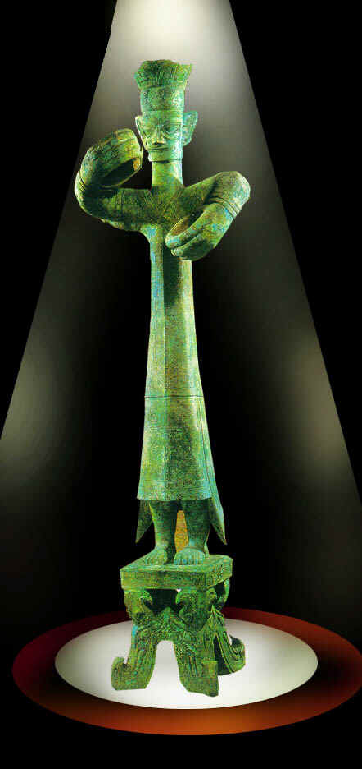
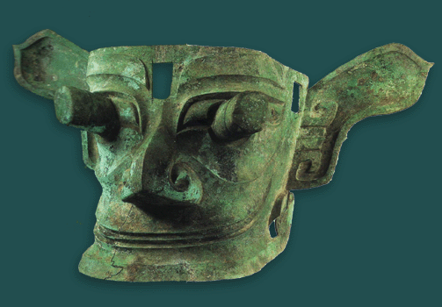
“三星堆”文化
青铜面具
青铜神树
青铜立人像

Slide 9
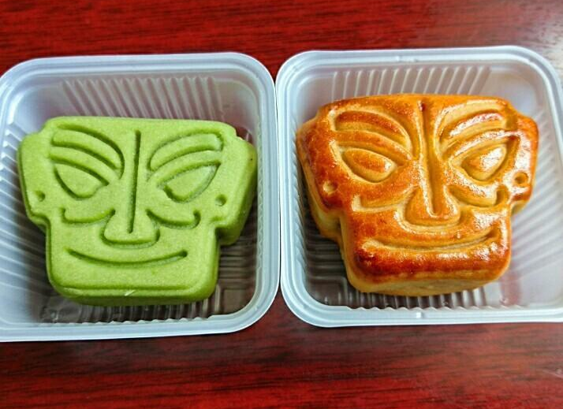
三星堆博物馆晒月饼 网友：青铜味儿的么

Slide 10
史海拾贝：
“鼎”是古代贵族烹饪祭祀用的器具。西周时，以所用鼎的大小及多少代表贵族的身份等级。《公羊传》何休注云：“天子九鼎，诸侯七，大夫五，元士三。”
等级森严

Slide 11
一、青铜器的高超工艺
1.特点：
数量增多，种类逐渐丰富
2.用途：
饮食、祭祀、军事
3.功能：
食器——礼器
（反映权力大小和
严格的等级界限）
商朝以后：
4.代表：
司母戊鼎、四羊方尊、利簋
5.成分：
铜、铅、锡
6.制造方法：
“泥范铸造法”

Slide 12
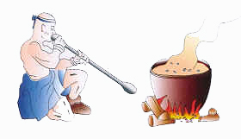
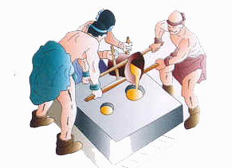
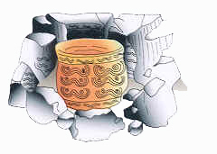
泥范铸造法
1.工匠先用1000℃的烈火，把混合在陶钵中的铜、铅、锡按一定比例熔化。
2.熔化后的金属液体被倒进泥造的模型里。
3.金属冷却变成固体后，便打破模型进行加工、修整，这样，便制成了各种青铜器。

Slide 13
青铜时代：青铜时代就是人类使用青铜制作生产工具、武器及生活用具的物质文化发展阶段。它介于“石器时代”和“铁器时代”之间。
青铜文明：即在青铜时代人们所创造的物质文化，便被称作“青铜文明”。

Slide 14





猜一猜
日
上
下

Slide 15
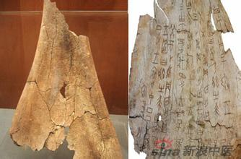
二、甲骨文
1.定义：
商周时期刻写在龟甲和牛、羊等兽骨上的文字

Slide 16
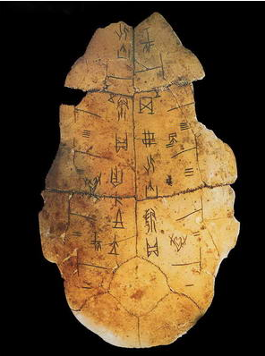
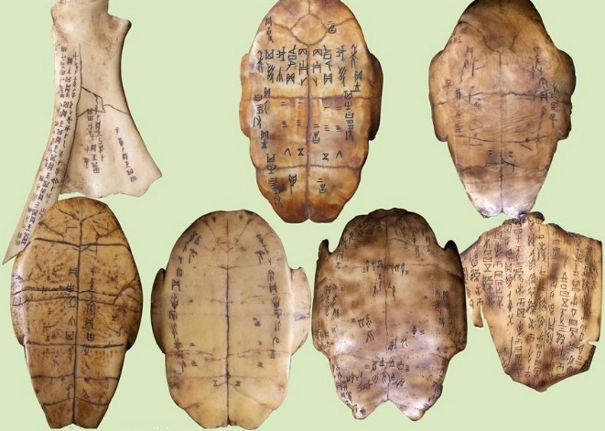
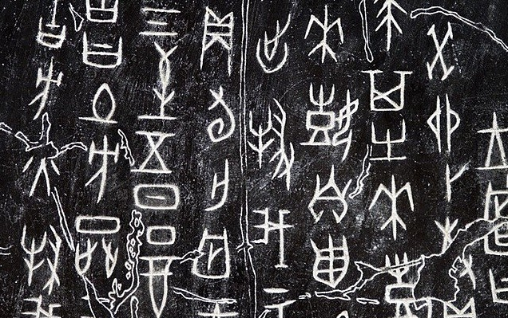
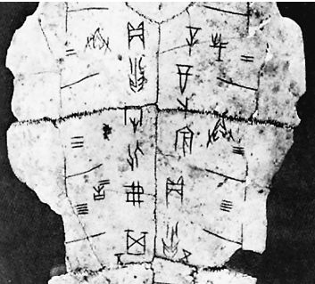
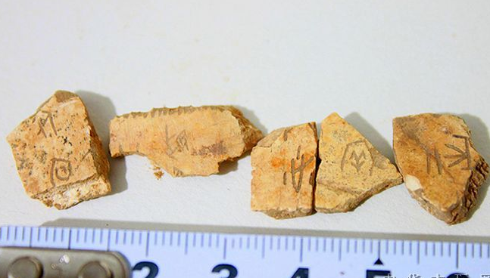

Slide 17
二、甲骨文
1.定义：
商周时期刻写在龟甲和牛、羊等兽骨上的文字
2.发现者：
清朝人——王懿荣
3.记载内容：
祭祀、战争、农牧业、官制、
刑法、医药、天文历法

Slide 18
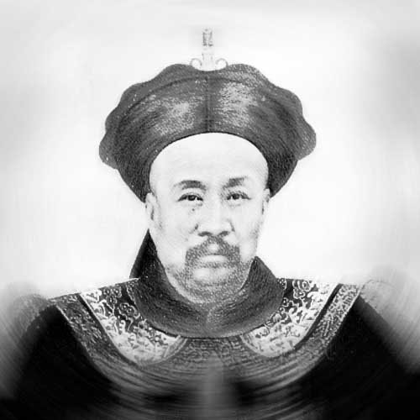
清朝人——王懿荣
王懿荣，山东福山人，我国清末著名金石学家。
他于1899年第一个认识并有意识地购藏殷墟甲骨文，被誉为“甲骨文之父”。

Slide 19
二、甲骨文
1.定义：
商周时期刻写在龟甲和牛、羊等兽骨上的文字
2.发现者：
清朝人——王懿荣
3.记载内容：
祭祀、战争、农牧业、官制、
刑法、医药、天文历法
4.造字方法：
象形、指事、会意、形声

Slide 20
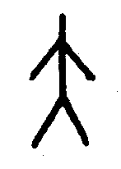




象形
鱼
大
目
林

Slide 21
指事
上
下

Slide 22
会意
人
从
众
木
林
森

Slide 23
形声
一部分与字义发生联系，一部分与字音发生联系。
吓
湖
理
吐

Slide 24
假借
它：本义是指“蛇”的象形字,
假借为表动物的代词“它”
道：本义是指“道路”，假借为
道德的“道”

Slide 25
5.地位：
(1)是中国已发现的古代文字中年代最早、体系较为完整的文字，对中国文字的形成和发展有深远的影响。
(2)目前所知，我国有文字可考的历史从商朝开始。
(3)已经具备了汉字的基本结构，是汉字形成与发展的重要阶段。

Slide 26


你能写出下列甲骨文字的现代汉字吗？
人
牛
水
明
射

Slide 27
小结：
原始社会后期：
出现铜器，代表：齐家文化遗址出现的铜镜
数量增多，种类丰富
特点：
青铜器
商朝以后
用途：
饮食、祭祀、军事
功能：
食器——礼器
青铜器与甲骨文
代表：
司母戊鼎、四羊方尊、利簋
成分：
铜、锡、铅
制造方法：
泥范铸造法
定义：
刻写在龟甲和牛、羊等兽甲上的文字
甲骨文
发现者：
王懿荣（清）
记载内容：
祭祀、战争、农牧业、天文历法等
造字方法：
象形、指示、会意、形声、假借等
地位：
已发现最早、体系较为完整的文字

Slide 28
练一练：
1.我国青铜器出现在（ ）
A 原始社会末期
B 夏朝时期
C 商朝时期
D 西周时期
2.商周时期的青铜器主要是哪三种金属的合金：
A 铜、铁、锡 B 金、银、铜
C 铜、锡、铅 D 铁、锡、铅

Slide 29
3.迄今为止发现的商代最大的青铜器是（ ）
A 编钟 B 三星堆青铜立人像
C 四羊方尊 D 司母戊鼎
4.我国有文字可考的历史是从_____开始的。
A.商朝 B.西周
C.春秋时期 D.战国时期

Slide 30
课后作业：
1.复习、掌握今天所学知识，完成相应的练习册
2.预习新课并思考问题：
春秋时期，周王室与诸侯之间的关系发生了什么变化？原因是什么？

Slide 31
板书设计
第5课 青铜器与甲骨文
一：青铜器的高超技艺
1、特点：
3、功能：
4、成分：
2、用途：
5、代表：
6、制造方法：
二：甲骨文
1、定义：
2、发现者：
3、记载内容：
4、造字方法：
5、地位：

